Slide 1
Intro a Kubernetes
Aprender kubernetes en 10 minutos.

Slide 2
¿Que es kubernetes?
Dockers, imágenes y contenedores
Docker swarn vs kubernetes
Arquitectura de kubernetes
DNS interno
LoadBalance
Kubelet, etcd
Masters y Nodes
Objetos de kubernetes:
POD
Instalar en equipo para probar.
¿Cómo crear un pod?
¿Cómo acceder y comunicarse con pod?

Slide 3
¿Que es Docker?
¿Que es una imagen?
¿Que es un contenedor?
Efímeros
Inmutables
Portables

Slide 4
Docker Swarm Vs kubernetes
Docker Swarm | Kubernetes
Falcil de instalar | Estandar de facto
Facil para hacer deploy | Estabilidad y Experiencia de los grandes
Compatible con herramientas de Docker | Por defecto su configuración es declarativa por defecto
Limitada tolerancia a fallos | Mas complejo de instalar y manejar pero altamente customizable y despliegues controlables

Slide 5
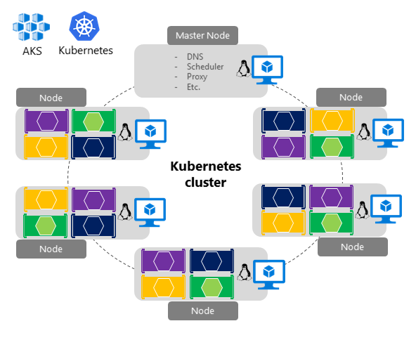
Orquestadores

Slide 6
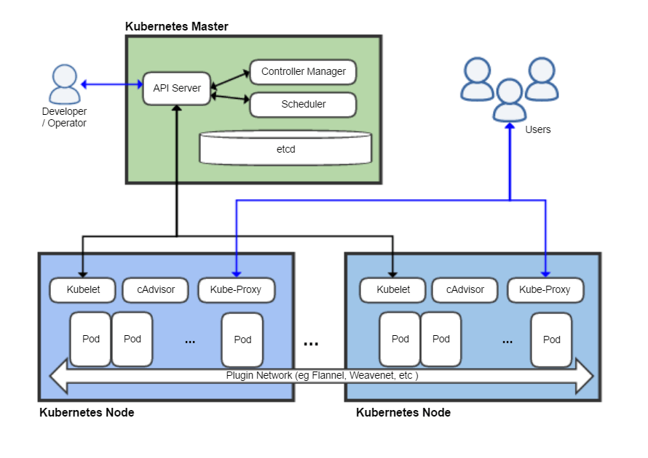
Arquitectura
De kubernetes
Load
Balance

Slide 7
Objetos de kubernetes
Pods
Services
Namespaces
Volumes
ConfigMaps
Secrets
Deployments, statefulsets, daemonsets…

Slide 8
Instalar en equipo
Features:
DNS
NodePorts
ConfigMaps and Secrets
Dashboards
Container Runtime: Docker, CRI-O, and containerd
Enabling CNI (Container Network Interface)
Ingress
https://kubernetes.io/docs/tasks/tools/install-minikube/
https://kubernetes.io/docs/setup/learning-environment/minikube/

Slide 9
¿Como crear un POD?
https://www.katacoda.com/courses/kubernetes/playground
kubectl create deployment hello-node --image=gcr.io/hello-minikube-zero-install/hello-node
kubectl export deployment hello-node -o yaml
apiVersion: apps/v1
kind: Deployment
metadata:
name: hello-node-yaml
labels:
app: node-yaml
spec:
replicas: 3
selector:
matchLabels:
app: node-yaml
template:
metadata:
labels:
app: node-yaml
spec:
containers:
- name: hello-node
image: gcr.io/hello-minikube-zero-install/hello-node
ports:
- containerPort: 80
kubectl create -f archivo.yaml
kubectl apply -f archivo.yaml
kubectl scale --replicas=1 deployment hello-node-yaml

Slide 10
¿Qué quieren hacer?

